Slide 1

Tugas 1 Pemrograman Web
Instalasi Web Server (XAMPP)
by Dimas Rizky H.P. – 2110141011 – 3 D4 IT A

Slide 2


Apa itu XAMPP ?
XAMPP merupakan apache development environment package yang di-bundle bersama dengan MariaDB, PHP dan Perl. Dengan kata lain XAMPP merupakan bundle beberapa modul yang terintegrasi untuk menjalankan apache web server dalam environment local
28 Februari 2017
Instalasi Web Server – Dimas R

Slide 3

Download XAMPP Installer
Untuk melakukan instalasi XAMPP, pertama-tama kita harus melakukan download installer yang ada pada website XAMPP pada section download di https://www.apachefriends.org/download.html
28 Februari 2017
Instalasi Web Server – Dimas R

Slide 4
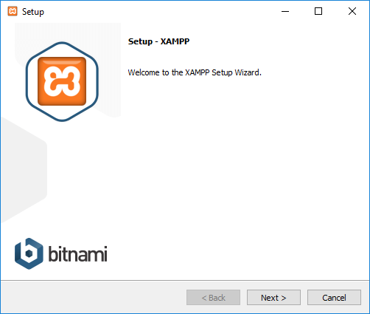
Instalasi
Buka setup installer XAMPP dan akan muncul setup untuk instalasi XAMPP, klik next
28 Februari 2017
Instalasi Web Server – Dimas R

Slide 5
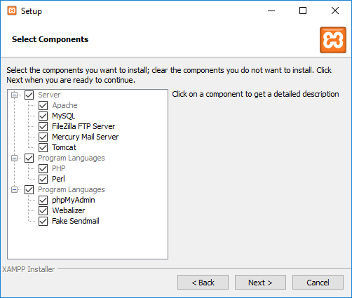
Instalasi – Select Components
Pada select components kita dapat memilih mana saja yang akan diinstall dan mana yang tidak diperlukan. Secara general, seluruh component diperlukan jika ingin menjalankan web server dengan baik. Setelah menentukan mana saja komponen yang akan diinstal, klik next
28 Februari 2017
Instalasi Web Server – Dimas R

Slide 6
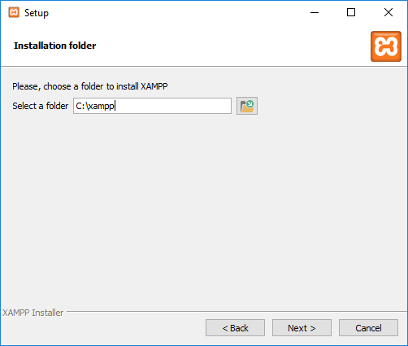
Instalasi – Installation Folder
Pada installation folder akan diminta informasi tentang dimana data XAMPP akan disimpan, masukan path folder yang akan digunakan sebagai tempat penyimpanan lalu klik next.
28 Februari 2017
Instalasi Web Server – Dimas R

Slide 7
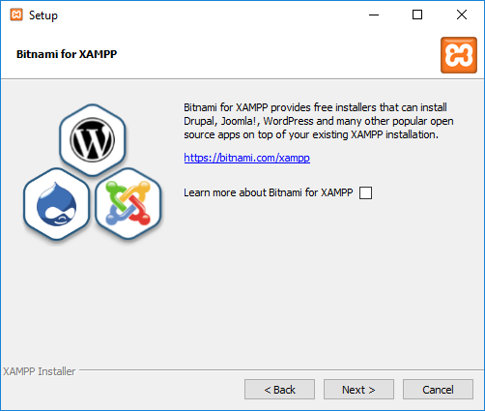
Instalasi – Bitnami for XAMPP
Pada step ini diberitahukan informasi terkait bitnami yang dapat diintegrasikan dengan XAMPP. Hilangkan tanda centang lalu klik next, lalu klik next sekali lagi.
28 Februari 2017
Instalasi Web Server – Dimas R

Slide 8
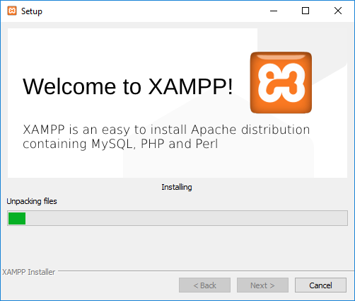
Instalasi – Installing
Proses instalasi XAMPP akan dimulai, tunggu hingga proses instalasi selesai
28 Februari 2017
Instalasi Web Server – Dimas R

Slide 9
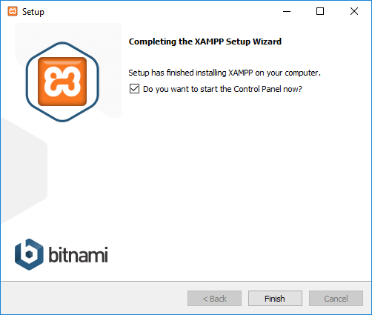
Instalasi – Setup Complete
Setelah proses instalasi selesai, centang textbox “do you want to start ...” lalu klik finish untuk membuka control panel XAMPP
28 Februari 2017
Instalasi Web Server – Dimas R

Slide 10
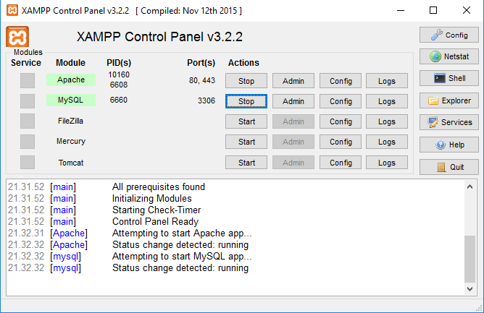
XAMPP Control Panel
Pada control panel, untuk memulai service apache untuk web server, klik pada button start untuk setiap service yang diinginkan
28 Februari 2017
Instalasi Web Server – Dimas R

Slide 11
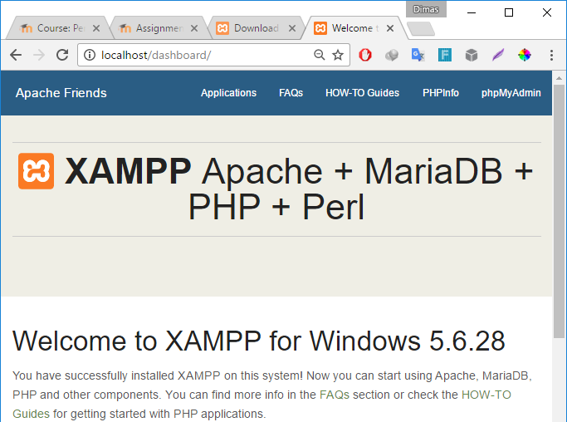
XAMPP Control Panel – Run Test
Local web server dapat dijalankan dengan mengarahkan browser ke alamat localhost/dashboard untuk melihat apakah service apache berjalan dengan benar
28 Februari 2017
Instalasi Web Server – Dimas R

Slide 12
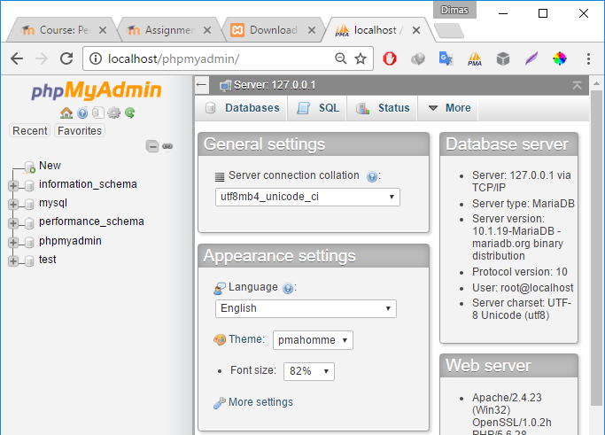
XAMPP Control Panel – Run Test
Bundle lain yang ada pada XAMPP adalah phpMyAdmin yang merupakan interface untuk database MySQL yang juga merupakan bundle dari XAMPP. phpMyAdmin dapat diakses dengan mengarahkan browser ke alamat localhost/phpmyadmin
28 Februari 2017
Instalasi Web Server – Dimas R

Slide 13
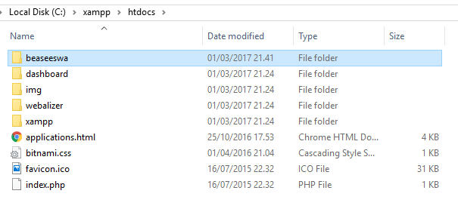
XAMPP – Web Server Directory
Untuk membuat directory agar dapat diakses menggunakan localhost, buat folder pada direktori C:\xampp\htdocs
28 Februari 2017
Instalasi Web Server – Dimas R

Slide 14
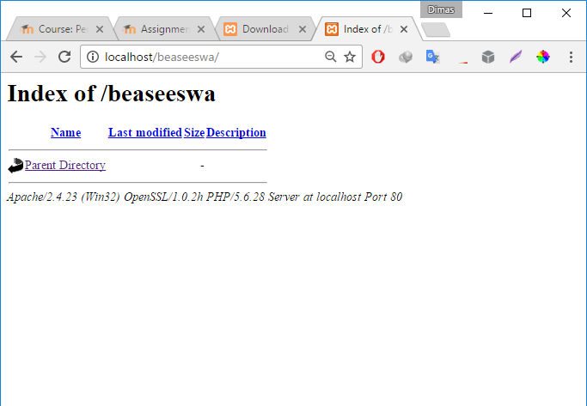
XAMPP – Web Server Directory
Untuk mengakses directory pada web browser, arahkan ke alamat localhost/<nama_folder>
browser akan membuka web directory dari direktori yang telah dibuat pada folder htdocs
28 Februari 2017
Instalasi Web Server – Dimas R

